Slide 1

OPTIMIZACIÓN DE ALGORITMOS DE IA APLICANDO TÉCNICAS ENFOCADAS AL CÓMPUTO DE ALTO RENDIMIENTO
Daniel Pizarro Gallego
Director: Alberto Núñez Covarrubias
Grado en Ingeniería Informática
Universidad Complutense de Madrid

Slide 2

Parallelize AI algorithms, using HPC techniques
to reduce execution time
Design of scalable and flexible implementations
Correct operation of the algorithms
Empirical study
Machine
Learning
Evolutive
Algorithms
Reinforcement
Learning
Notes:
What I have done and why

Slide 3


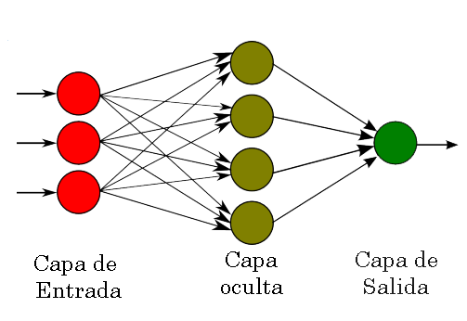
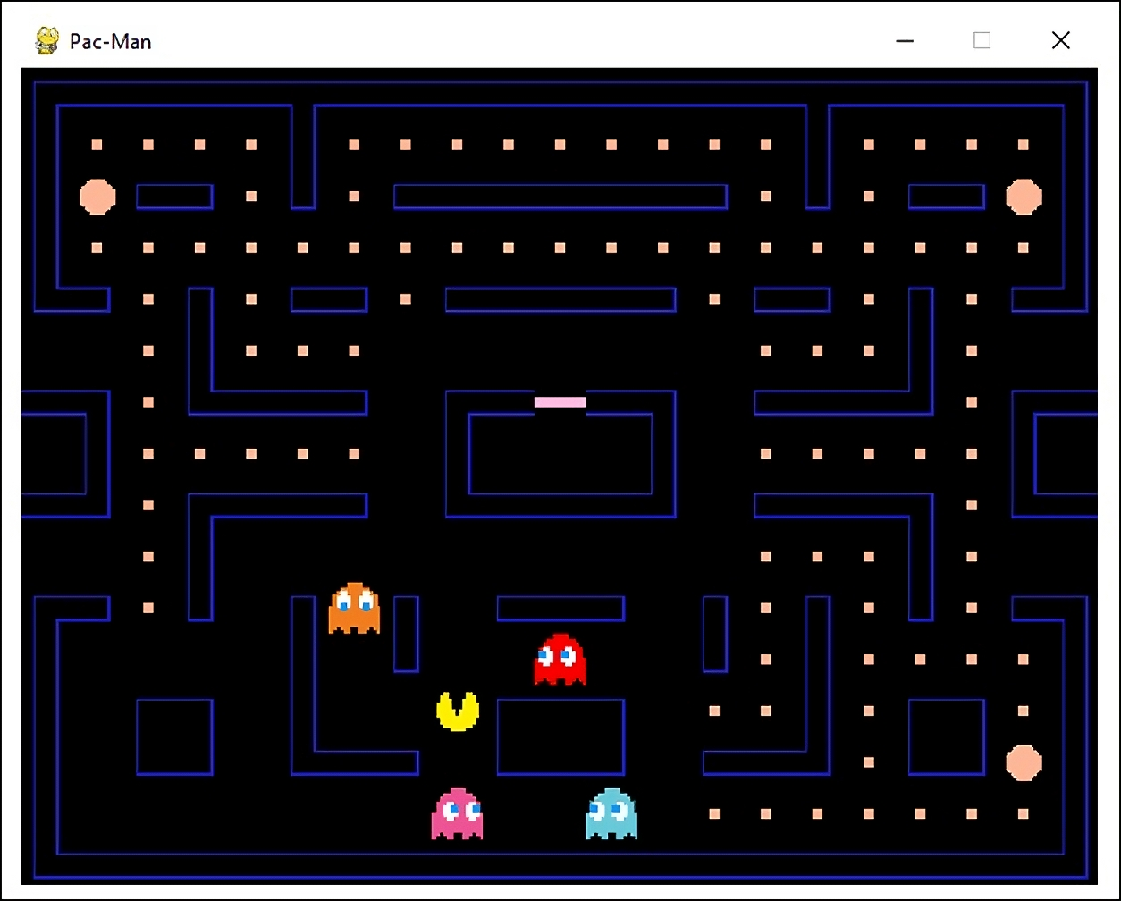
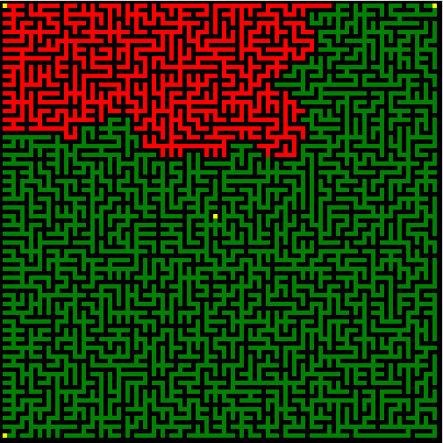
Todo creado desde cero

Slide 4
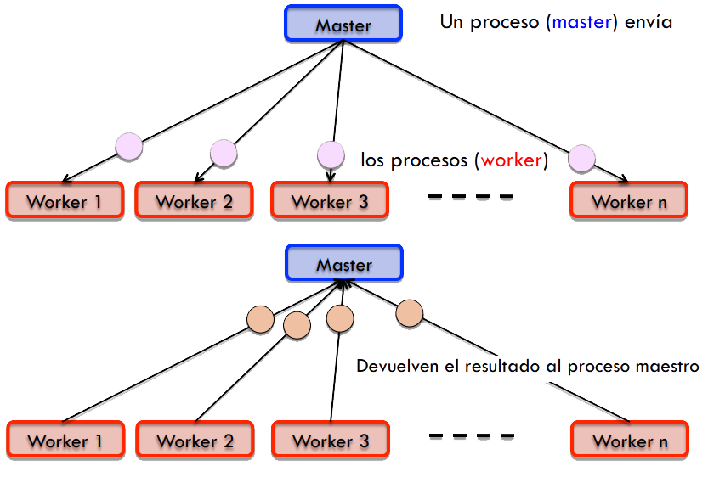
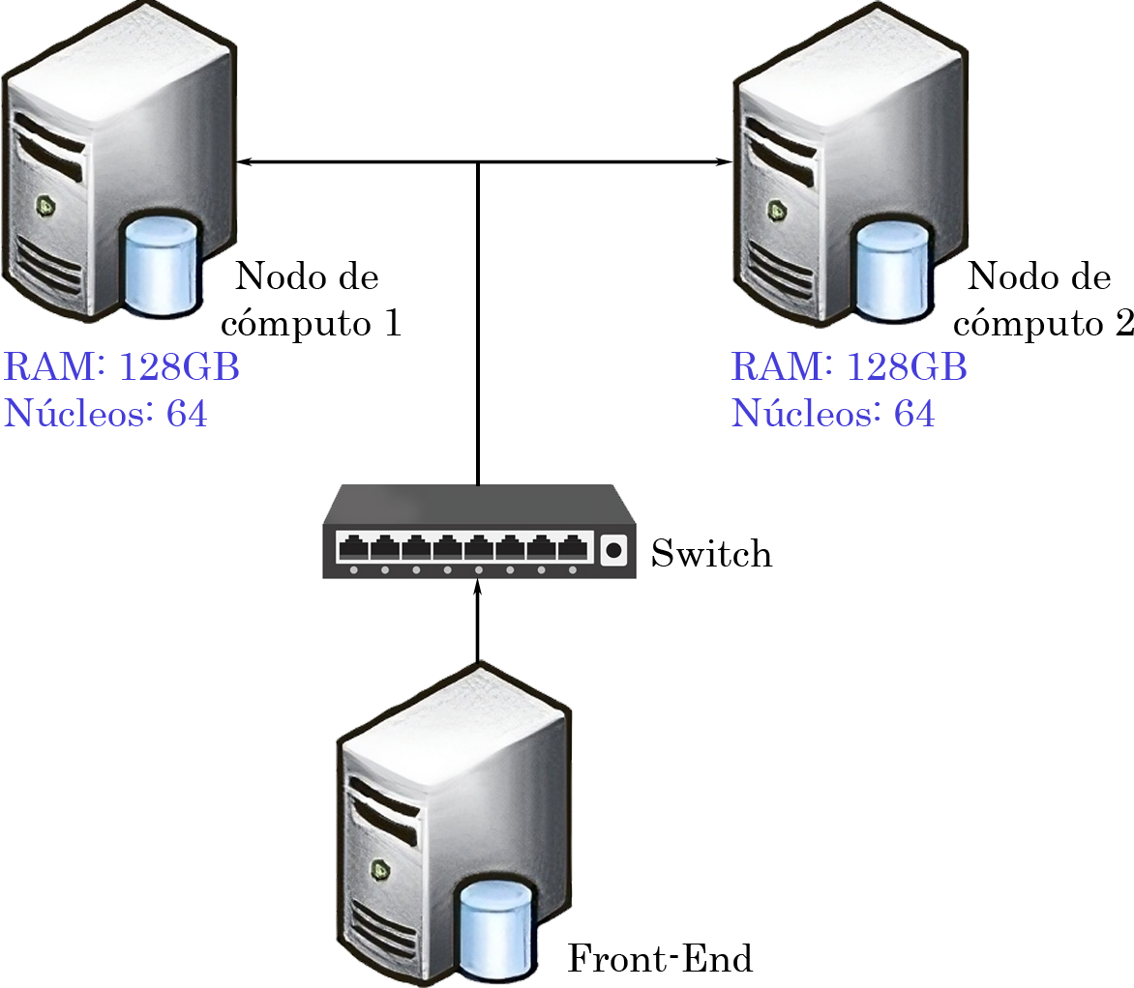
Message Passing Interface
Sistema
distribuido
Notes:
Explicar MPI y el sistema distribuido de la facultad

Slide 5
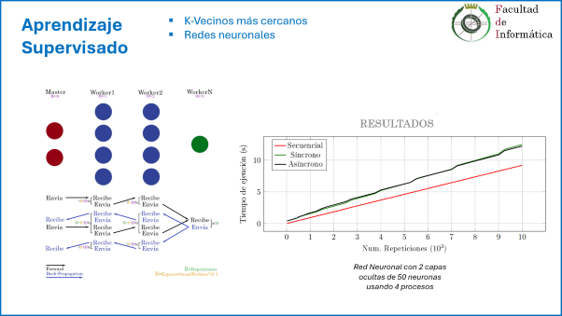
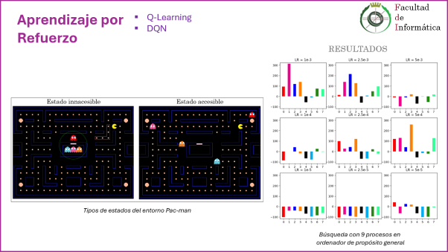
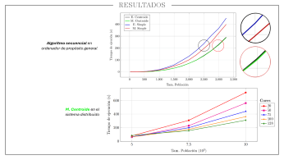
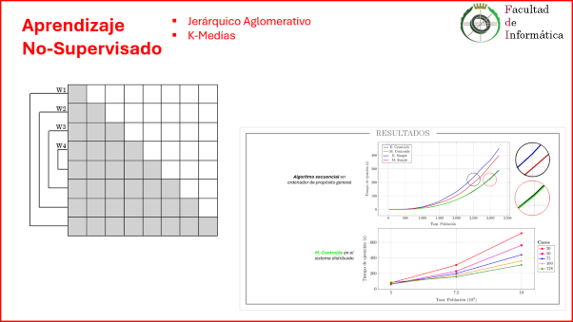
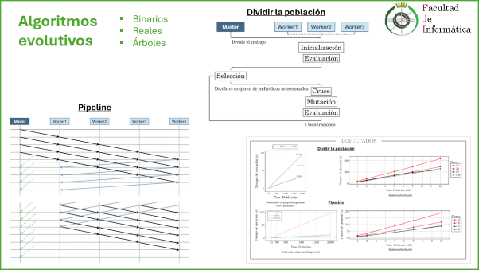
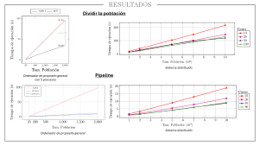

Slide 6

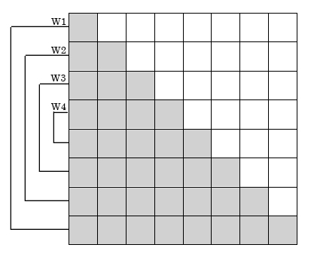

Aprendizaje
No-Supervisado
Jerárquico Aglomerativo
K-Medias
Notes:
- Explicar JA
- Explicar la estrategia
- Y hablar de los resultados

Slide 7

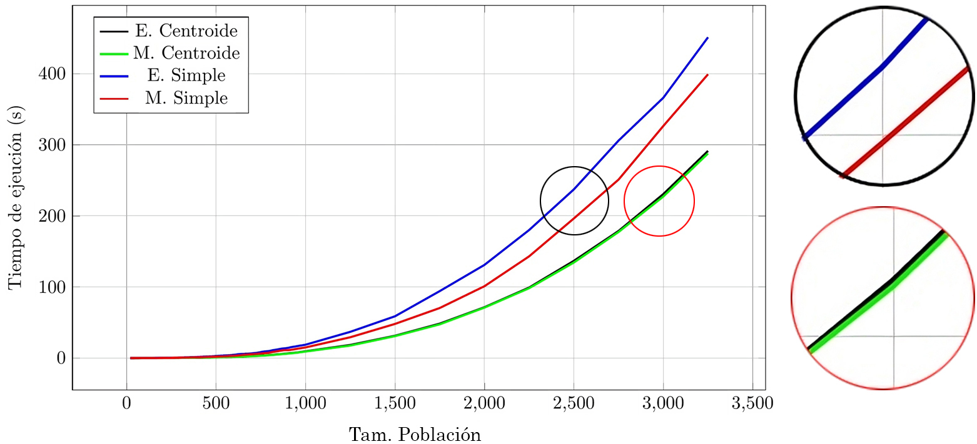
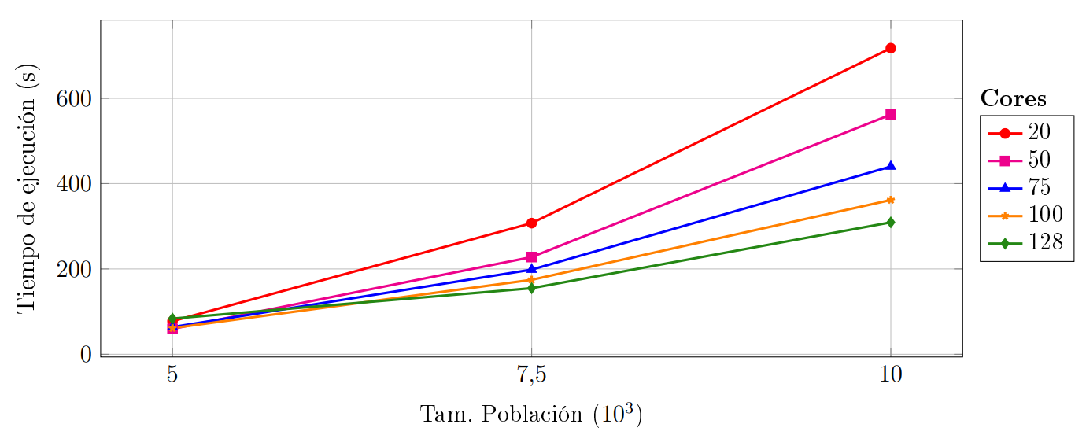
Algoritmo secuencial en
ordenador de propósito general
M. Centroide en el
sistema distribuido

Slide 8

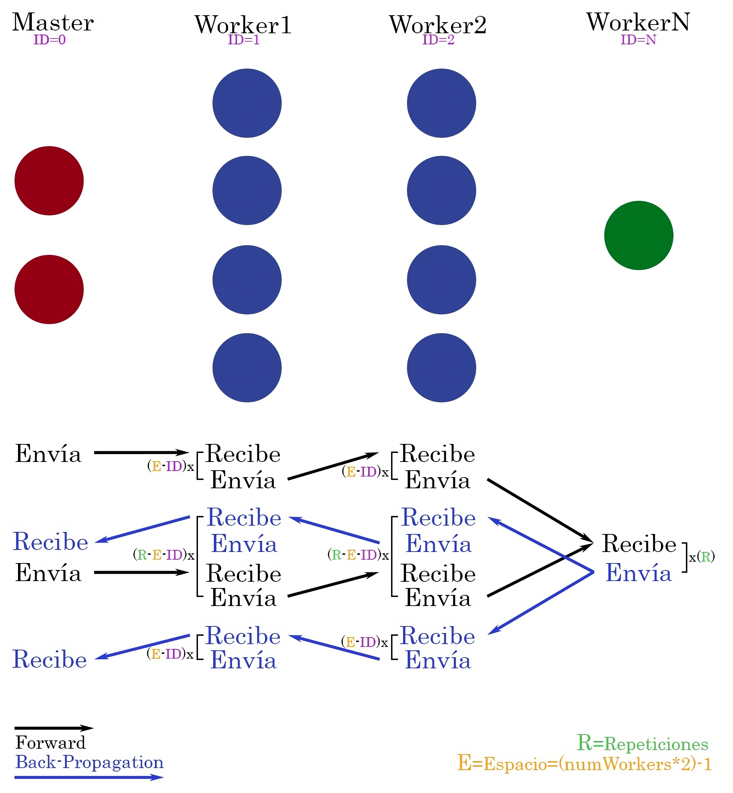
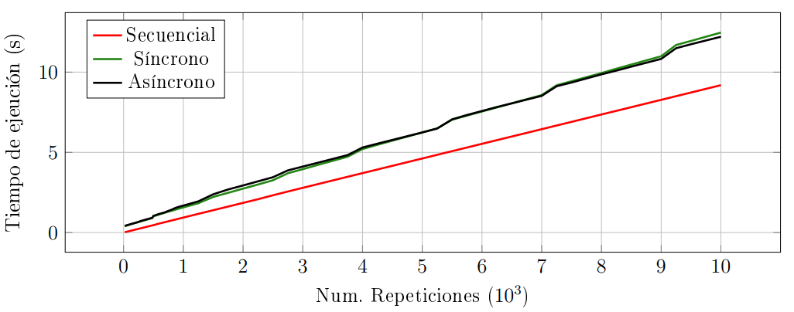
Aprendizaje
Supervisado
K-Vecinos más cercanos
Redes neuronales
RESULTADOS
Red Neuronal con 2 capas ocultas de 50 neuronas
usando 4 procesos
Notes:
- Explicar RedesNeu
- Explicar la estrategia
- Y hablar de los resultados

Slide 9

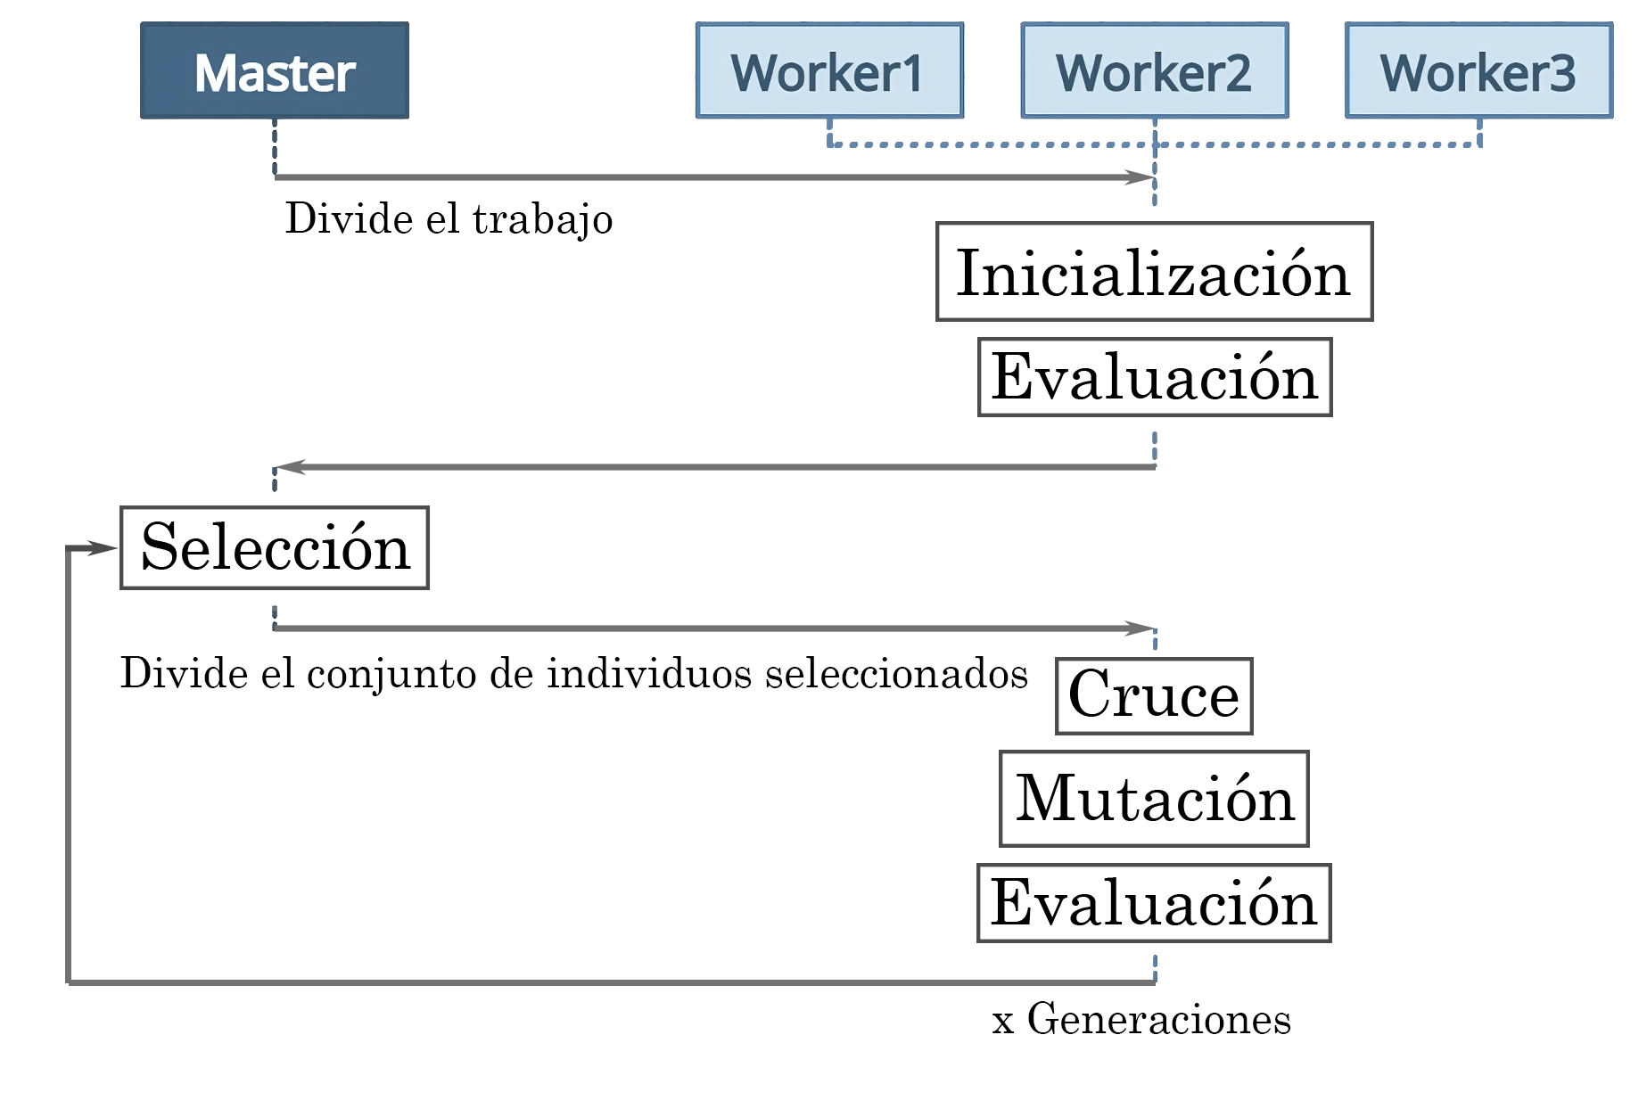
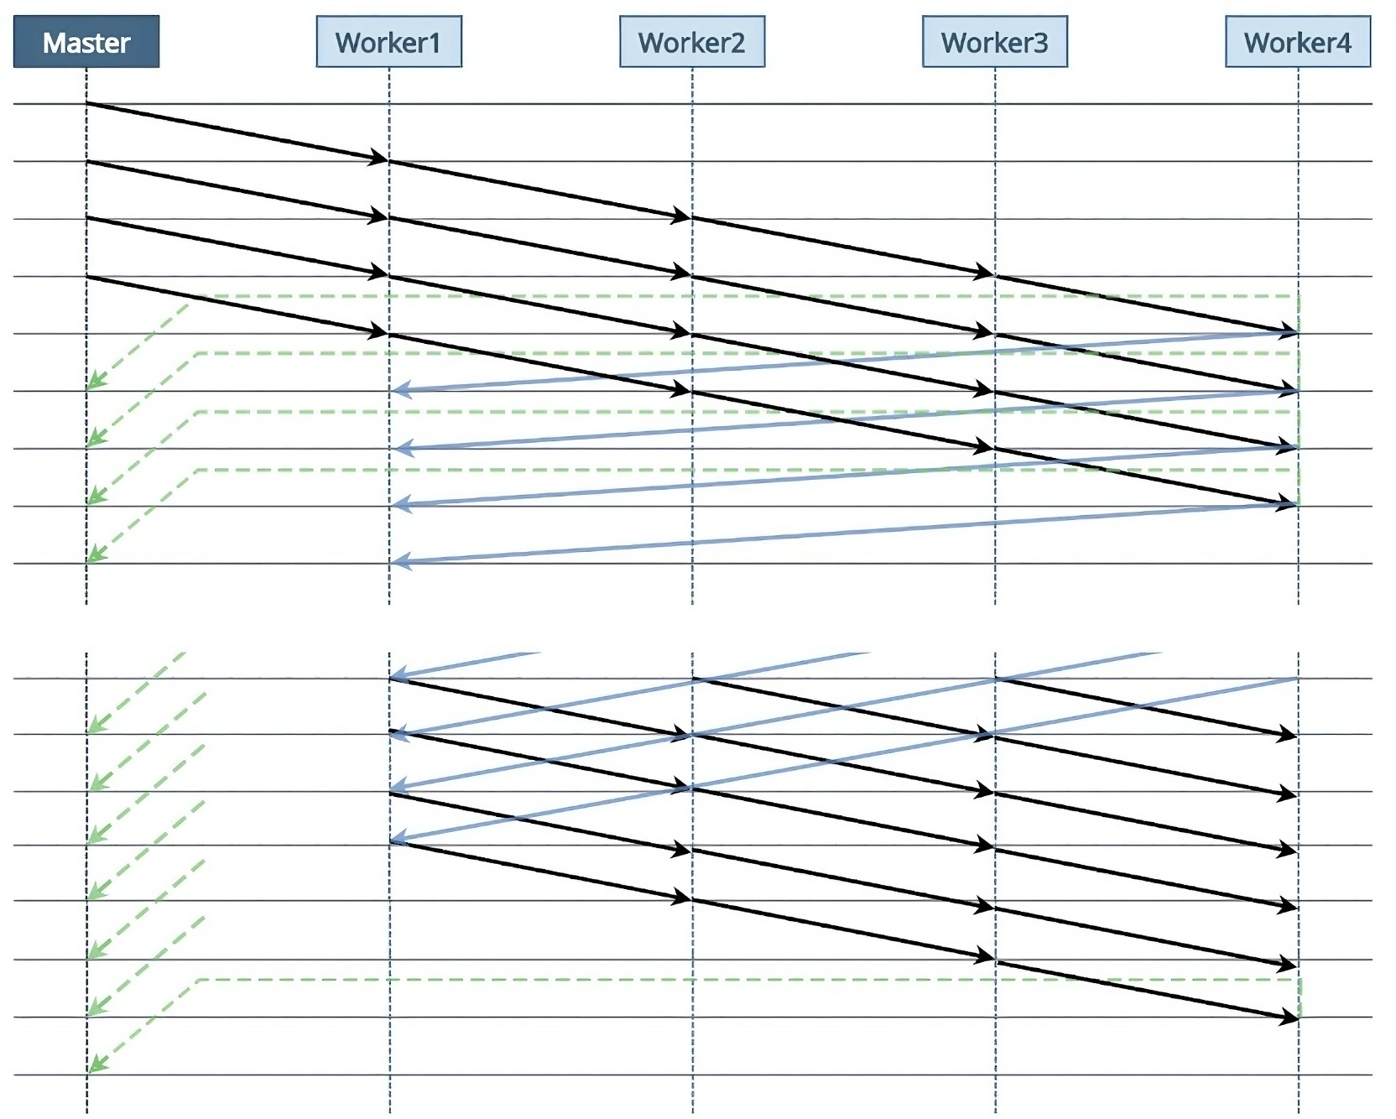

Algoritmos evolutivos
Dividir la población
Binarios
Reales
Árboles
Pipeline
Notes:
- Explicar los individuos rápido y sencillo
- Explicar las dos estrategias
- Y hablar de los resultados

Slide 10
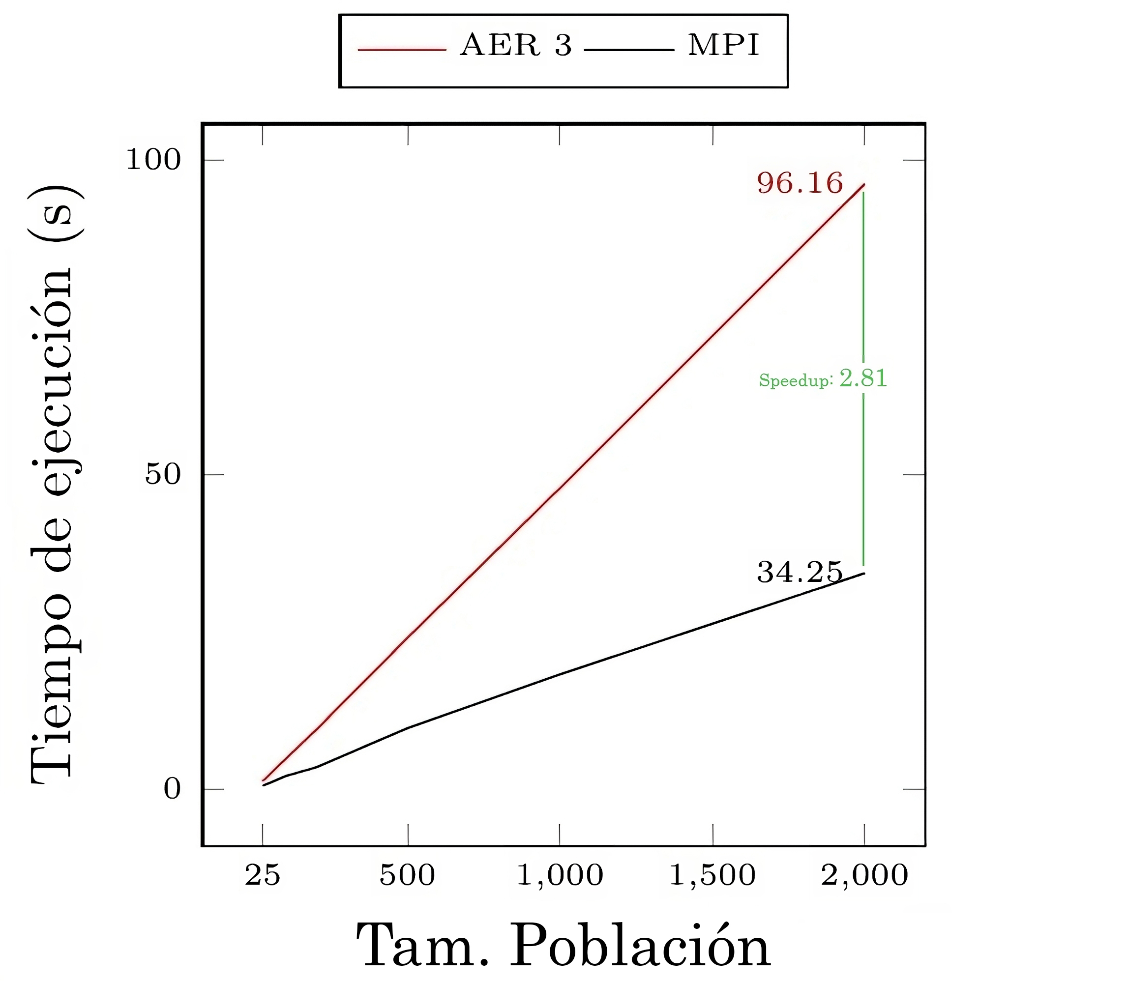
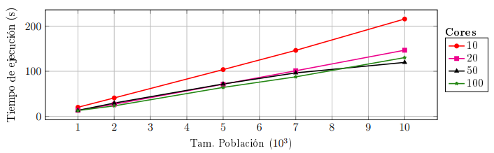
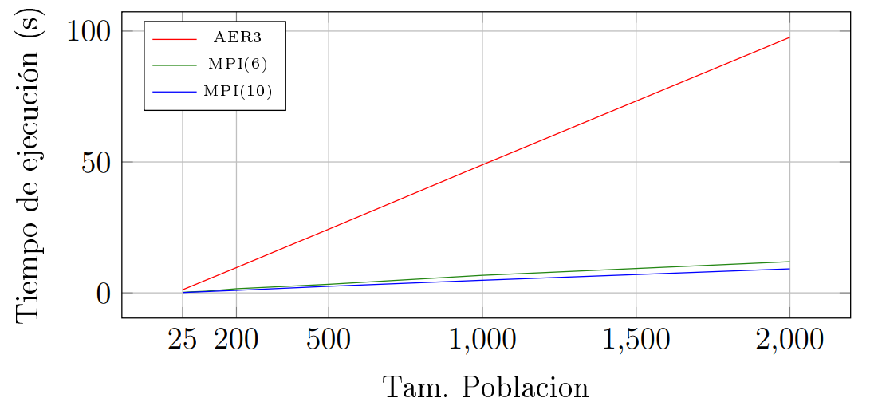
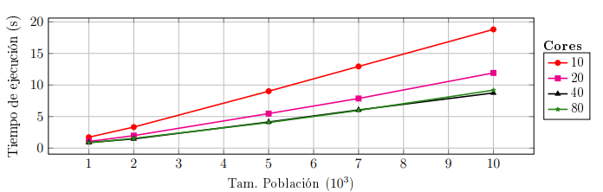
Dividir la población
Sistema distribuido
Ordenador de propósito general
con 5 procesos
Pipeline
Ordenador de propósito general
Sistema distribuido

Slide 11

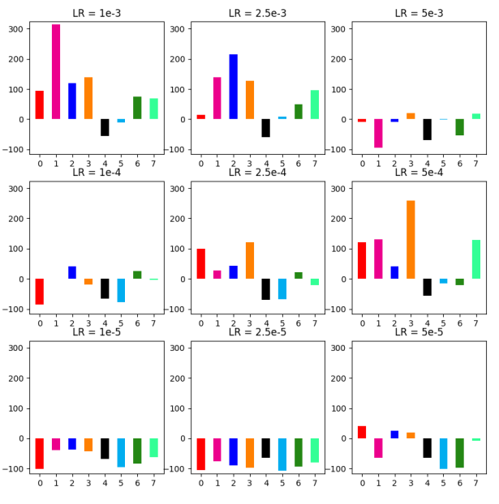
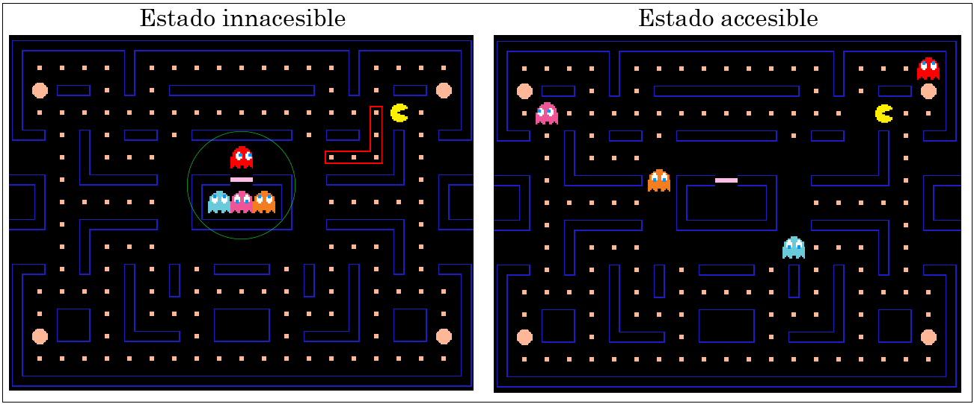
Aprendizaje por
Refuerzo
Q-Learning
DQN
RESULTADOS
Tipos de estados del entorno Pac-man
Búsqueda con 9 procesos en
ordenador de propósito general
Notes:
- Explicar Qlearning y DQN rápido y sencillo
- Explicar las dos estrategias
- Y hablar de los resultados

Slide 12
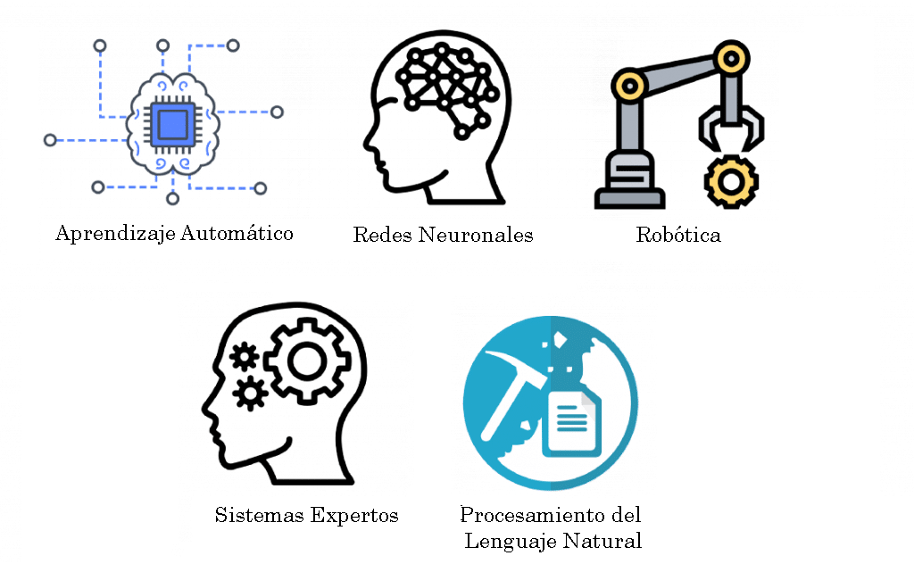
Conclusiones y
trabajo a futuro
No siempre más es mejor
Notes:
Hablar de resultados de algunas estrategias
Implementaciones (secuenciales y estrategias). Ha sido una parte entretenida
La complejidad temporal de los algoritmos
Trabajo a futuro NLP

